Slide 1
Barn och unga
Stärka barn-och ungdomsverksamheten

Slide 2
Nätverk för barn och unga
Under uppbyggnad
Har haft två träffar
Digitalisering
Konferens
Praktiska exempel

Slide 3
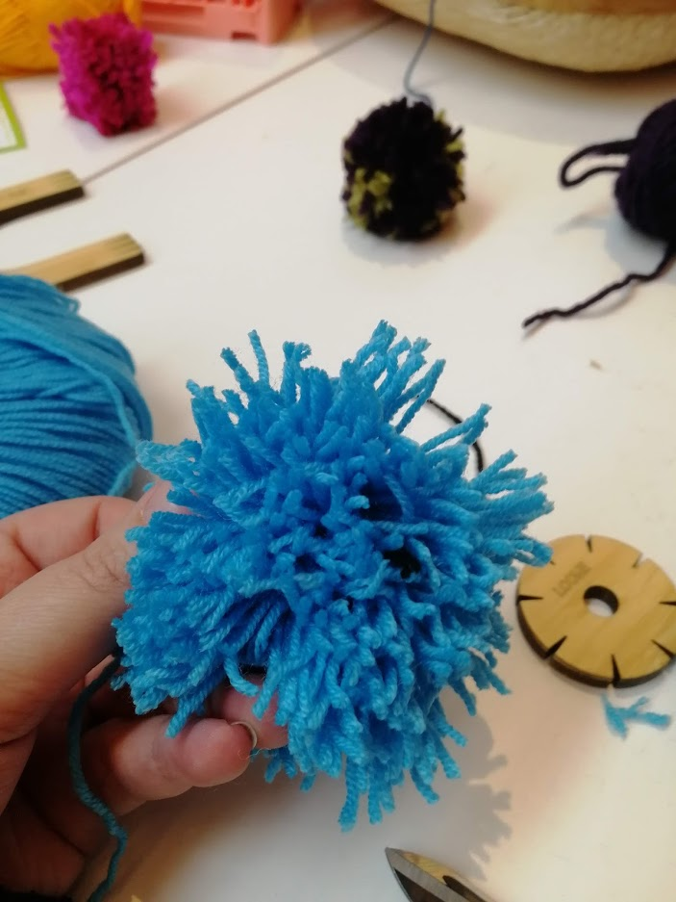
Kartläggning av barn- och ungdomsverksamheten i landet
Hur ser er barn- och ungdomsverksamhet ut?
Har ni slöjdklubbar?
Finns det någon verksamhet för äldre ungdomar?
Samverkan med andra aktörer tex andra föreningar?
Finns det slöjd i kulturskolan?
Andra verksamheter som håller på med slöjd?
Dina erfarenheter
Vad har funkat?
Vad har inte funkat?

Slide 4
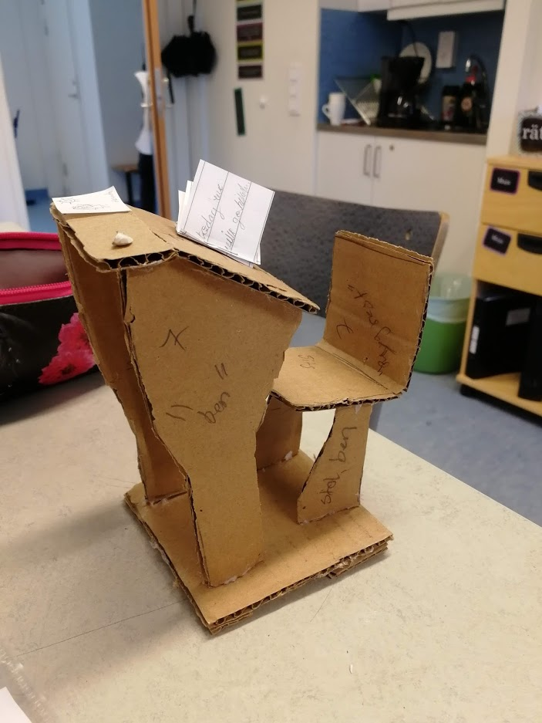
Utveckla samarbeten och mötesplatser med pedagoger inom olika områden.
Mötesplats/mässa för pedagoger möjlighet att bygga vidare på Handmade Issues
Vad har ni för erfarenheter av samverkan med skolan/kulturskolan?

Slide 5
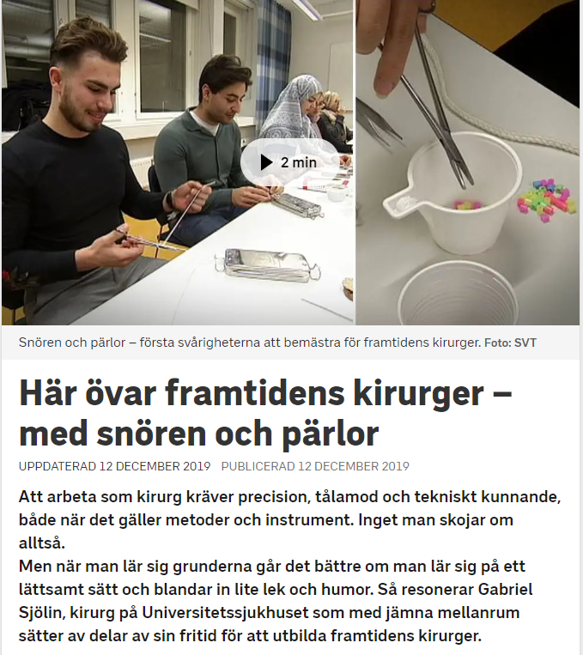
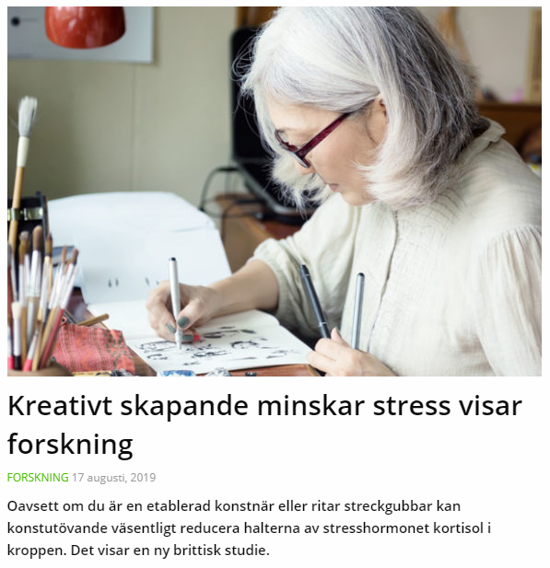
Etablera samarbete med forskningen relaterat till ”handens arbete”

Slide 6
Young craft 1-5 juli 2020
Danmark
Åtta deltagare/land + Ledare och medhjälpare
Finns det tankar om hur detta skulle kunna fungera i framtiden?

Slide 7
Tack för att du bidrar med dina erfarenheter!
maria.eklind@hemslojden.org
Tel. 0702 84 95 55

